Slide 1


Module 5 - Séance 3
Mapping & Variant Calling
Thierry Grange - Université Paris-Diderot
Olivier Rué - INRA

Slide 2
Objectifs
Processus d’analyse de données de séquences, des filtres de qualité à la détection de variants :
SNVs et indels de petite taille

Slide 3

Cluster de l’IFB
doc cluster
L’Institut Francais de Bioinformatique met à disposition de la communauté un cluster de calculs
Your turn! Se connecter au cluster
# Sous Windows avec MobaXterm
Session : ssh
Host : core.cluster.france-bioinformatique.fr
Specify username : coché et complété
# Sous Mac avec Cyberduck
Open connexion : SFTP
Server : core.cluster.france-bioinformatique.fr
Username/Password : à compléter

Slide 4
Cluster de l’IFB
# Chargement de l’environnement dédié à cette session
$ module load conda
$ source activate eba2018_variant_calling_python3

Slide 5
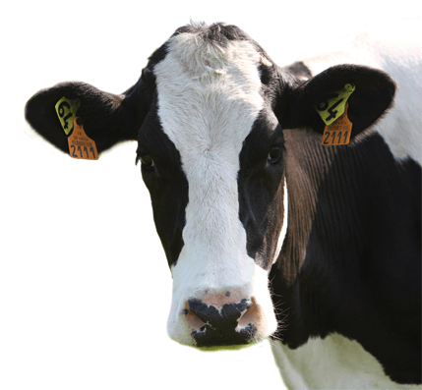
Jeux de données : SNVs/Indels
Depuis que l’homme fait de l’élevage, il essaie de faire en sorte de toujours améliorer sa production, que ce soit en quantité ou en qualité.
Les technologies de génotypage permettent maintenant de sélectionner les mâles reproducteurs en fonction du fond génétique qu’ils vont pouvoir transmettre à leur descendance.
Chez le bovin, il existe un locus de caractères quantitatifs (QTL) lié à la production de lait, situé sur le chromosome 6, et plus exactement sur une région de 700 kb, composée de 7 gènes.

Slide 6
Jeux de données : SNVs/Indels
Les échantillons QTL+ sont caractérisés par une diminution de la production en lait et une augmentation des concentrations en protéine et lipide.
Vous aurez à votre disposition :
Un extrait des données de séquences d’un échantillon du projet 1000 génomes bovins, phénotypé comme QTL- : SRR1262731
Les résultats du variant calling pour deux échantillons phénotypés QTL+ : SRR1205992 et SRR1205973
Your turn !
Quelle mutation est responsable de ce QTL ?
Miri Cohen-Zinder et al, Genome Research 2005, DOI:10.1101/gr.3806705

Slide 7
Emplacement des données brutes
Jeux de données : SNVs/Indels
→ /shared/data/projects/du_bii_2019/data/module5/seance3
Notes:
Penser à faire tree dans le tp à l’oral

Slide 8
Le Mapping
Notes:
Penser à faire tree dans le tp à l’oral

Slide 9
Mapping short reads to a reference genome
Définition: Prédiction du locus d’où vient une lecture
Résultats: Liste de(s) (la) region(s) la(les) plus probable(s) avec une probabilité associée.
Difficultés:
Gérer efficacement des centaines de millions de lecture, en utilisant l’information de la probabilité que la séquence soit correcte.
Prendre en compte correctement les particularités des données de séquençage, les différences entre génome séquencé et génome de référence, et l’objectif du séquençage pour que les prédictions soient le plus fiable possible.
@SEQ_ID
GATTTGGGGTTCAAAGCAGTATCGATCAAATAGTAAATCCATTTGTTCAACTCACAGTTT
+
!''*((((***+))%%%++)(%%%%).1***-+*''))**55CCF>>>>>>CCCCCCC65
Q=-10 log₁₀ p

Slide 10
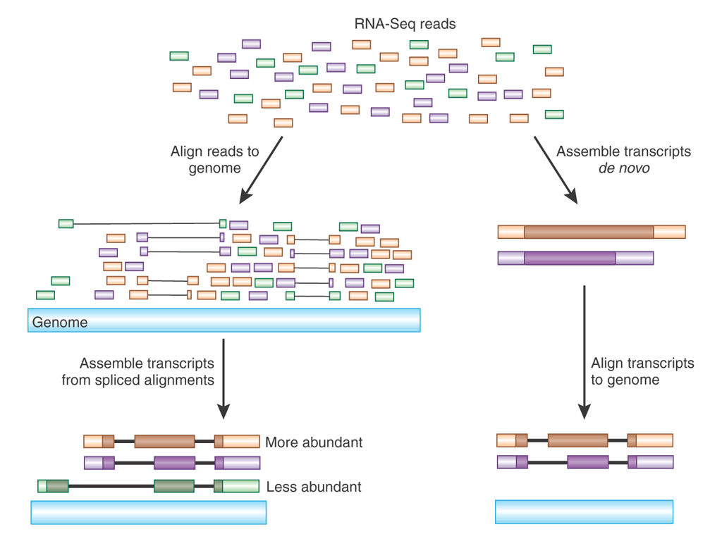
Différentes situations initiales ont différentes solutions optimales
RNA-seq

Slide 11
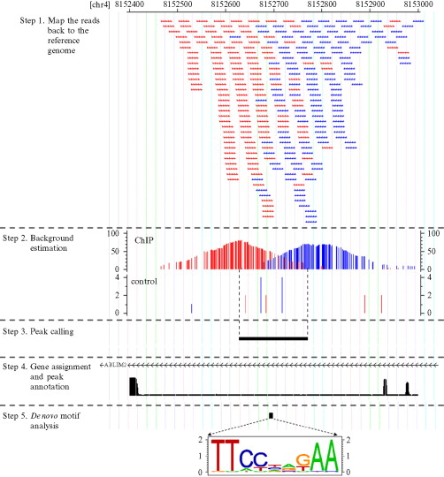
Différentes situations initiales ont différentes solutions optimales
ChIp-seq

Slide 12
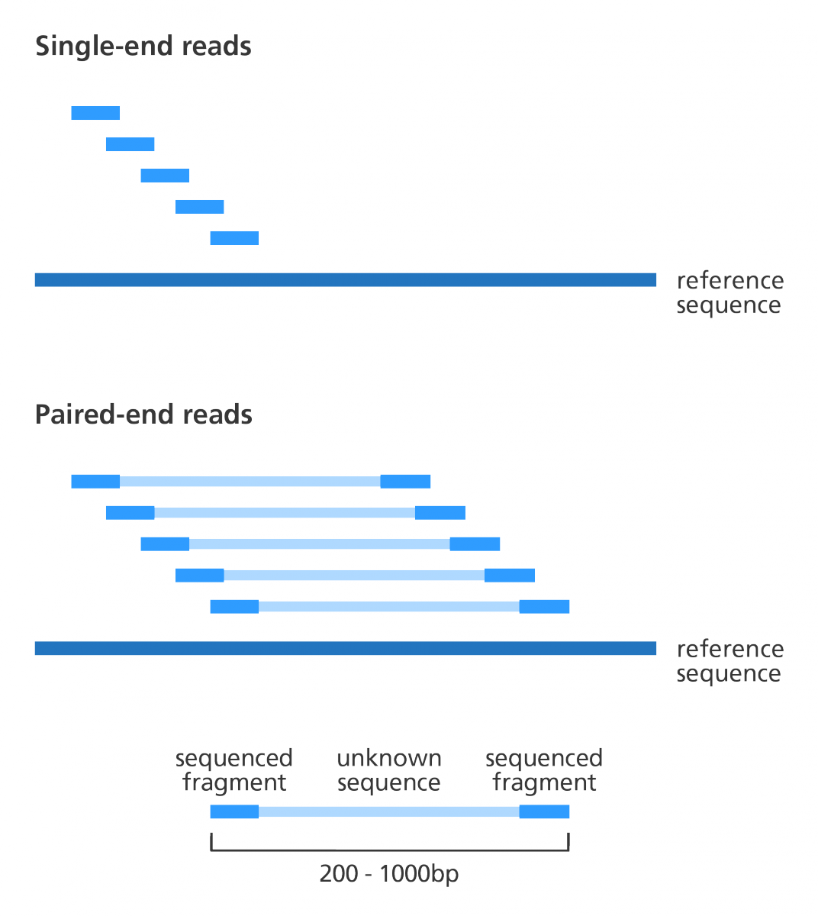
Différentes situations initiales ont différentes solutions optimales
variant
repeat
Resequencing
variant
repeat

Slide 13
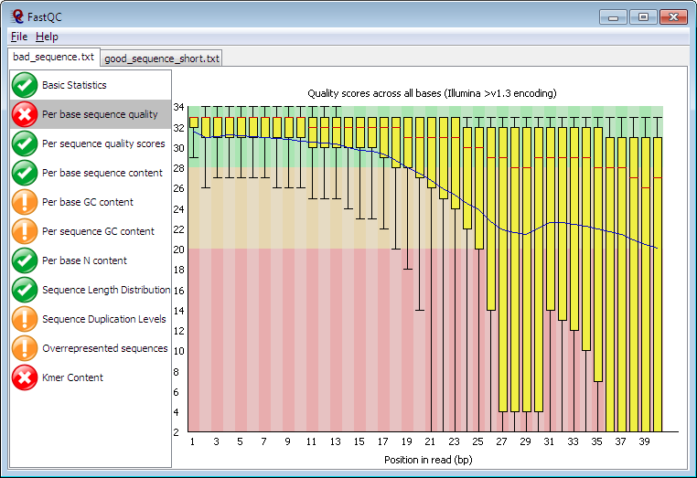
Local or global alignments
GAAGCTCTAGGATTACGATCTTGATCGCCGGGAAATTATGATCCTGACCTGAGTTTAAGGCATGGACCCATAA
ATCTTGATCGCCGAC----ATT GLOBAL
ATCTTGATCGCCGACATT LOCAL, with soft clipping
For proper global alignment, it is important to do a proper previous read trimming

Slide 14
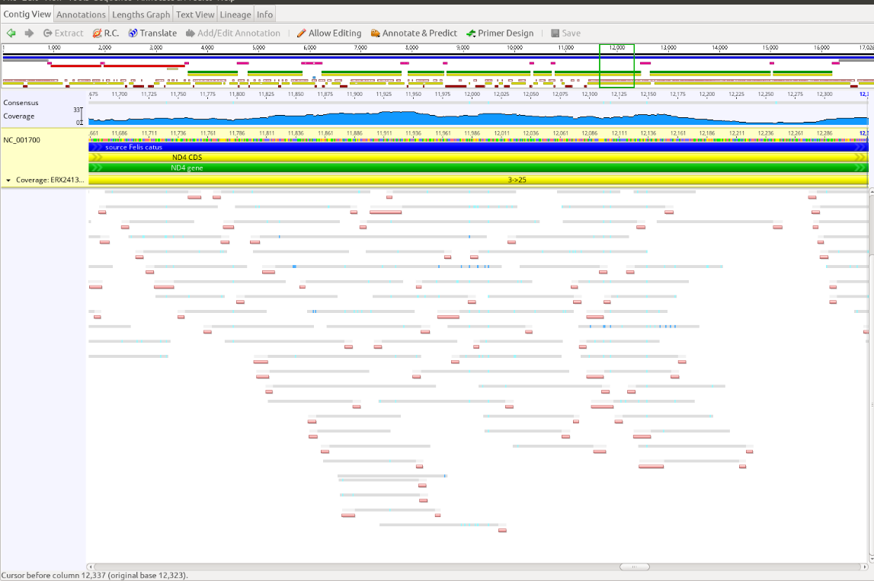
Local or global alignments
GAAGCTCTAGGATTACGATCTTGATCGCCGGGAAATTATGATCCTGACCTGAGTTTAAGGCATGGACCCATAA
ATCTTGATCGCCGAC----ATT GLOBAL
ATCTTGATCGCCGACATT LOCAL, with soft clipping
Soft clipped sequences can be displayed as such on a browser

Slide 15
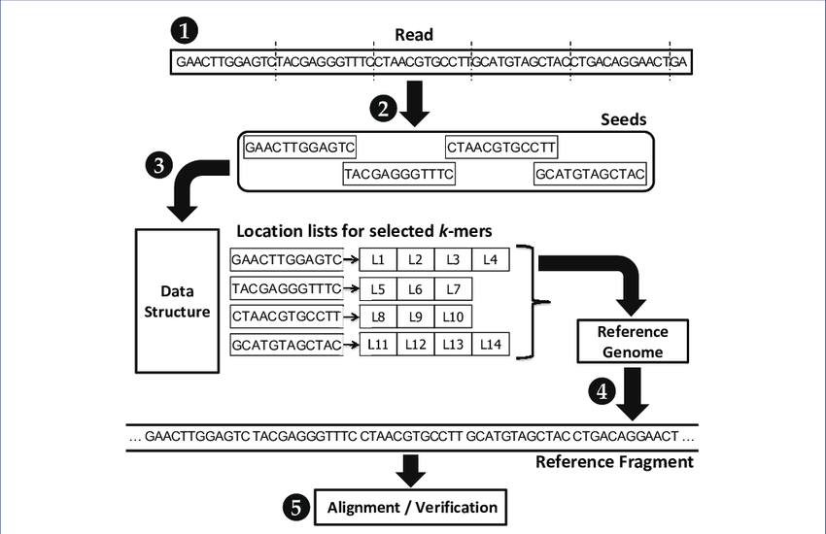
Mapping: algorithm to be as fast and as precise as possible
Seed and extend
Plus la graine est petite, plus on a de chance de trouver la cible correcte mais plus le mapping sera lent

Slide 16
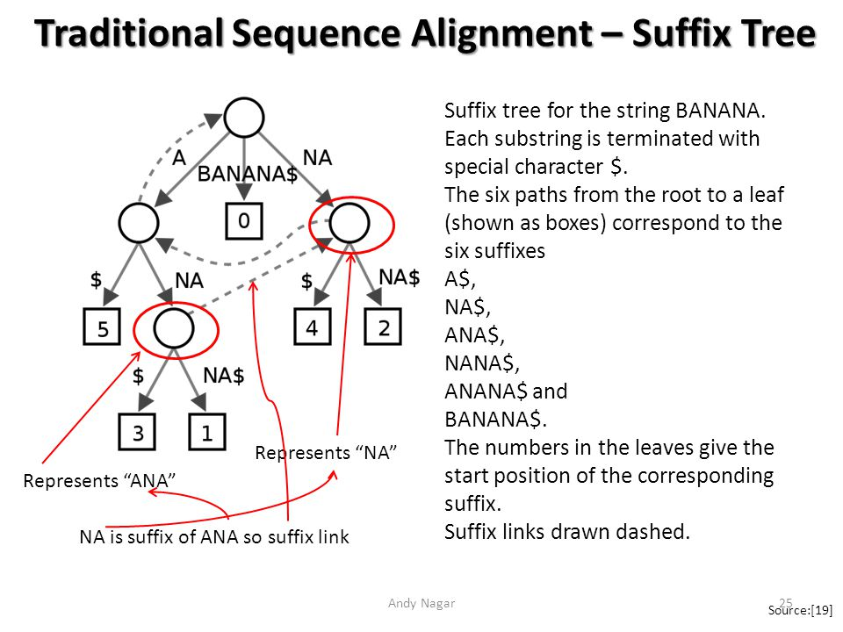
Mapping: algorithm to be as fast and as precise as possible

Slide 17
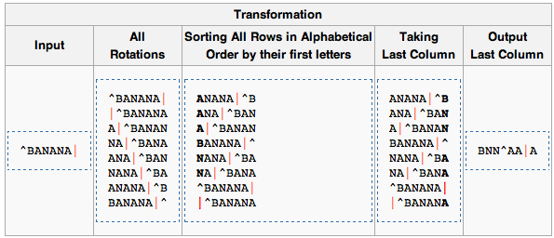
Mapping: algorithm to be as fast and as precise as possible
Compression: transformation de Burrow Wheeler

Slide 18
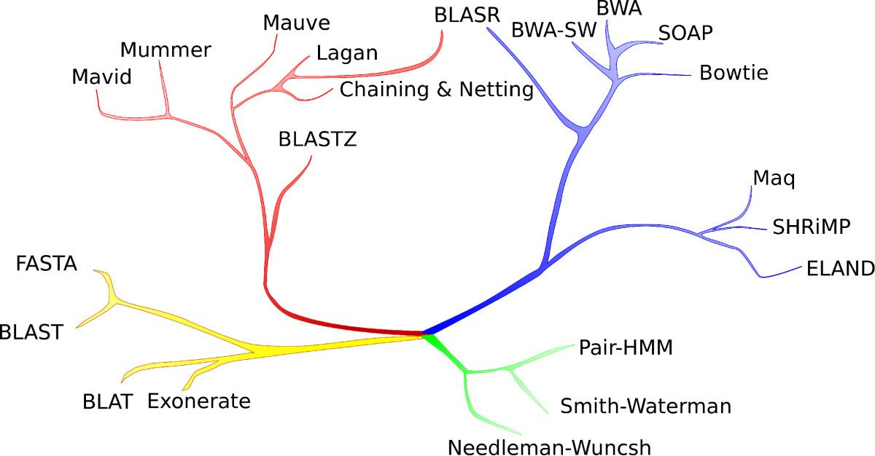
Les familles d’algorithmes de mapping et d’alignement

Slide 19
Bwa: un mapper puissant, précis et versatile
Usage: bwa <command> [options]
Command: index index sequences in the FASTA format
mem BWA-MEM algorithm
fastmap identify super-maximal exact matches
pemerge merge overlapping paired ends (EXPERIMENTAL)
aln gapped/ungapped alignment
samse generate alignment (single ended)
sampe generate alignment (paired ended)
bwasw BWA-SW for long queries
shm manage indices in shared memory
fa2pac convert FASTA to PAC format
pac2bwt generate BWT from PAC
pac2bwtgen alternative algorithm for generating BWT
bwtupdate update .bwt to the new format
bwt2sa generate SA from BWT and Occ
Note: To use BWA, you need to first index the genome with `bwa index'.
There are three alignment algorithms in BWA: `mem', `bwasw', and
`aln/samse/sampe'. If you are not sure which to use, try `bwa mem'
first. Please `man ./bwa.1' for the manual.
local
Les principaux outils
global

Slide 20
Bwa: un mapper puissant, précis et versatile
Indexations
Usage: bwa index [options] <in.fasta>
Options: -a STR BWT construction algorithm: bwtsw, is or rb2 [auto]
-p STR prefix of the index [same as fasta name]
-b INT block size for the bwtsw algorithm (effective with -a bwtsw) [10000000]
-6 index files named as <in.fasta>.64.* instead of <in.fasta>.*
Warning: `-a bwtsw' does not work for short genomes, while `-a is' and
`-a div' do not work not for long genomes.

Slide 21
Bwa: un mapper puissant, précis et versatile
Local mapping:
bwa mem
Algorithm options
Usage: bwa mem [options] <idxbase> <in1.fq> [in2.fq]
Algorithm options:
-t INT number of threads [1]
-k INT minimum seed length [19]
-w INT band width for banded alignment [100]
-d INT off-diagonal X-dropoff [100]
-r FLOAT look for internal seeds inside a seed longer than {-k} * FLOAT [1.5]
-y INT seed occurrence for the 3rd round seeding [20]
-c INT skip seeds with more than INT occurrences [500]
-D FLOAT drop chains shorter than FLOAT fraction of the longest overlapping chain [0.50]
-W INT discard a chain if seeded bases shorter than INT [0]
-m INT perform at most INT rounds of mate rescues for each read [50]
-S skip mate rescue
-P skip pairing; mate rescue performed unless -S also in use
Note: Please read the man page for detailed description of the command line and options.

Slide 22
Bwa: un mapper puissant, précis et versatile
Local mapping:
bwa mem
Scoring options
Usage: bwa mem [options] <idxbase> <in1.fq> [in2.fq]
Scoring options:
-A INT score for a sequence match, which scales options -TdBOELU unless overridden [1]
-B INT penalty for a mismatch [4]
-O INT[,INT] gap open penalties for deletions and insertions [6,6]
-E INT[,INT] gap extension penalty; a gap of size k cost '{-O} + {-E}*k' [1,1]
-L INT[,INT] penalty for 5'- and 3'-end clipping [5,5]
-U INT penalty for an unpaired read pair [17]
-x STR read type. Setting -x changes multiple parameters unless overriden [null]
pacbio: -k17 -W40 -r10 -A1 -B1 -O1 -E1 -L0 (PacBio reads to ref)
ont2d: -k14 -W20 -r10 -A1 -B1 -O1 -E1 -L0 (Oxford Nanopore 2D-reads to ref)
intractg: -B9 -O16 -L5 (intra-species contigs to ref)
Note: Please read the man page for detailed description of the command line and options.

Slide 23
Bwa: un mapper puissant, précis et versatile
Local mapping:
bwa mem
In/output options
Usage: bwa mem [options] <idxbase> <in1.fq> [in2.fq]
Input/output options:
-p smart pairing (ignoring in2.fq)
-R STR read group header line such as '@RG\tID:foo\tSM:bar' [null]
-H STR/FILE insert STR to header if it starts with @; or insert lines in FILE [null]
-j treat ALT contigs as part of the primary assembly (i.e. ignore <idxbase>.alt file)
-v INT verbose level: 1=error, 2=warning, 3=message, 4+=debugging [3]
-T INT minimum score to output [30]
-h INT[,INT] if there are <INT hits with score >80% of the max score, output all in XA [5,200]
-a output all alignments for SE or unpaired PE
-C append FASTA/FASTQ comment to SAM output
-V output the reference FASTA header in the XR tag
-Y use soft clipping for supplementary alignments
-M mark shorter split hits as secondary
-I FLOAT[,FLOAT[,INT[,INT]]]
specify the mean, standard deviation (10% of the mean if absent), max
(4 sigma from the mean if absent) and min of the insert size distribution.
FR orientation only. [inferred]

Slide 24
Bwa: un mapper puissant, précis et versatile
Global mapping:
bwa aln
Usage: bwa aln [options] <prefix> <in.fq>
Options: -n NUM max #diff (int) or missing prob under 0.02 err rate (float) [0.04]
-o INT maximum number or fraction of gap opens [1]
-e INT maximum number of gap extensions, -1 for disabling long gaps [-1]
-i INT do not put an indel within INT bp towards the ends [5]
-d INT maximum occurrences for extending a long deletion [10]
-l INT seed length [32]
-k INT maximum differences in the seed [2]
-m INT maximum entries in the queue [2000000]
-t INT number of threads [1]
-M INT mismatch penalty [3]
-O INT gap open penalty [11]
-E INT gap extension penalty [4]
-R INT stop searching when there are >INT equally best hits [30]
-q INT quality threshold for read trimming down to 35bp [0]
-f FILE file to write output to instead of stdout
-B INT length of barcode
-L log-scaled gap penalty for long deletions
-N non-iterative mode: search for all n-difference hits (slooow)
One type of aDNA option
-l 16500 -n 0.01 -o 2

Slide 25
Bwa: un mapper puissant, précis et versatile
Usage: bwa samse [-n max_occ] [-f out.sam] [-r RG_line] <prefix> <in.sai> <in.fq>
Global mapping:
bwa aln doit être chainé avec bwa samse ou sampe
Usage: bwa sampe [options] <prefix> <in1.sai> <in2.sai> <in1.fq> <in2.fq>
Options: -a INT maximum insert size [500]
-o INT maximum occurrences for one end [100000]
-n INT maximum hits to output for paired reads [3]
-N INT maximum hits to output for discordant pairs [10]
-c FLOAT prior of chimeric rate (lower bound) [1.0e-05]
-f FILE sam file to output results to [stdout]
-r STR read group header line such as `@RG\tID:foo\tSM:bar' [null]
-P preload index into memory (for base-space reads only)
-s disable Smith-Waterman for the unmapped mate
-A disable insert size estimate (force -s)

Slide 26
Output: the sam format
@HD VN:1.4
@PG ID:bwa PP:bam-fixpair PN:bwa VN:0.5.10-evan.9-2-gc5ffb96 CL:bam2bam --temp-dir /mnt/solexa/tmp/mappr -t0 -g /mnt/solexa/Genomes//TomiMtGENOMES/bwa-0.4.9 -n 0.01 -o 2 -l 16500 -p 6969 -f /mnt/solexa/tmp/mappr/_mnt_ngs_data_160203_M02279_0166_000000000-ALRV1_BN_R4278_Bustard_Final_Sequences_proc1_s_1_sequence.u.bam__ -
@SQ SN:gi|5819095|ref|NC_001321.1|16398bp|Balaenoptera LN:16398
The header
M02279_0166_000000000-ALRV1_BN_R4278:1:2113:14710:12532 16 gi|5819095|ref|NC_001321.1|16398bp|Balaenoptera 2329 0 62M * 0 0 AAATTAAAAAAAATAAAAGGAACTCGGCAAACACAAACCCCGCCTGTTTACCAAAAACATCA ]]]]]]]]]]]]]]]]]]]]]]]]]]]]]]]]]]]]]]]]]]]]]]]]]]]]]]]]]]]]]] XI:Z:GCTCCGT YI:Z:CCCCCGG XJ:Z:CCGGTAC YJ:Z:CCCCCGG FF:i:3 RG:Z:R4237 Z0:i:0 XT:A:R NM:i:2 X0:i:21 X1:i:75 XM:i:2 XO:i:0 XG:i:0 MD:Z:1G10G49
The alignment

Slide 27
Output: the sam format
The alignment

Slide 28
Output: the sam format
The alignment

Slide 29
Exemple de commande bwa
srun --mem=8GB --cpus-per-task=4 bwa mem -t 4 genome/Bos_taurus.UMD3.1.dna.toplevel.6.fa \
sickle/SRR1262731_extract_trim_R1.fq.gz \
sickle/SRR1262731_extract_trim_R2.fq.gz \
2> alignment_bwa/SRR1262731_extract_bwa.log.txt \
| samtools view -hbS | samtools sort > alignment_bwa/SRR1262731_extract.sort.bam
# Indexation des alignements
srun samtools index alignment_bwa/SRR1262731_extract.sort.bam

Slide 30
Processing Post-Alignement

Slide 31
Workflow
Reads (Fastq)
Variants Structuraux
Fastq Quality Control
-- FastQC --
Reference genome (Fasta)
Mapping
-- Bowtie2/Bwa --
Processing Post Alignement
Variant Calling
Filtrage & Annotation
Copy Number

Slide 32
Workflow - Processing Post Alignement
Alignment (BAM)
Marquage des duplicats
-- MarkDuplicates --
Filtrage sur la qualité de mapping
-- samtools --
Intersection sur la cible
-- bedtools --
Contrôle qualité
-- Samtools / R --

Slide 33
Copie du jeu de données
#Listing des fichiers FASTQ, Genome et BAM
$ ls -lh /shared/data/projects/du_bii_2019/data/module5/seance3/fastq
$ ls -lh /shared/data/projects/du_bii_2019/data/module5/seance3/genome
$ ls -lh /shared/data/projects/du_bii_2019/data/module5/seance3/alignment_bwa
#Se déplacer dans son home
$ cd ~
#Créer un répertoire de travail
$ mkdir M5S3
#Copier les données du TP
$ cp -r /shared/data/projects/du_bii_2019/data/module5/seance3/* M5S3
#Se déplacer dans le dossier alignment_bwa
$ cd ~/M5S3/alignment_bwa

Slide 34
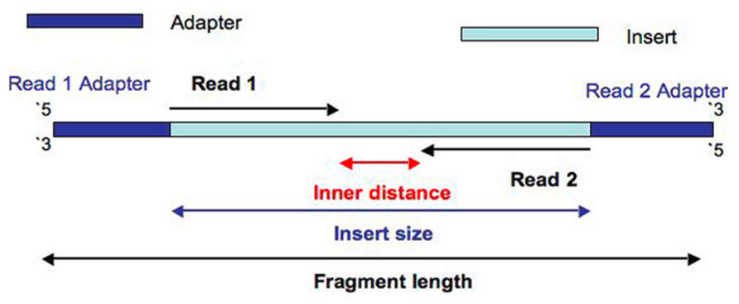
Contrôle qualité des données alignées
Quelles informations regarder une fois le mapping effectué ?
→ Pourcentage total de reads alignés
→ Pourcentage de reads pairés “proprement”
Quels outils ?
Samtools flagstat

Slide 35
Contrôle qualité des données alignées
#Lancement de samtools
$ samtools --version # affiche la version (v.1.9)
$ samtools flagstat # affiche l'aide
$ srun samtools flagstat SRR1262731_extract.sort.bam > SRR1262731.flagstat.txt
$ cat SRR1262731.flagstat.txt # visualisation du résultat

Slide 36
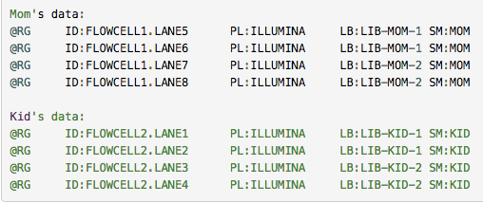
ReadGroups (RG)
Associe des informations sur la provenance des reads
→ Identité : run/échantillon
→ Séquençage, librairie…
Nécessaire à la recherche de variants
Comment vérifier la présence de ReadGroups dans un fichier BAM?
$ samtools view # affiche l'aide
$ samtools view -H SRR1262731_extract.sort.bam | grep “^@RG”

Slide 37
Comment ajouter des ReadGroups ?
Au niveau des paramètres du mapper :
Bwa : “ -R @RG\tID:ID\tSM:SAMPLE_NAME\tPL:Illumina\tPU:PU\tLB:LB”
Bowtie2 : “--rg-id ID --rg SM:SAMPLE_NAME --rg PL:Illumina --rg PU:PU --rg LB:LB”
Avec l’outil AddOrReplaceReadGroups de la suite PicardTools
$ picard AddOrReplaceReadGroups --version # affiche la version (v2.18.9)
$ picard AddOrReplaceReadGroups --help # affiche l'aide
$ srun picard AddOrReplaceReadGroups I=SRR1262731_extract.sort.bam \
O=SRR1262731_extract.sort.rg.bam RGID=1 RGPL=Illumina RGPU=PU \
RGSM=SRR1262731 RGLB=LB

Slide 38
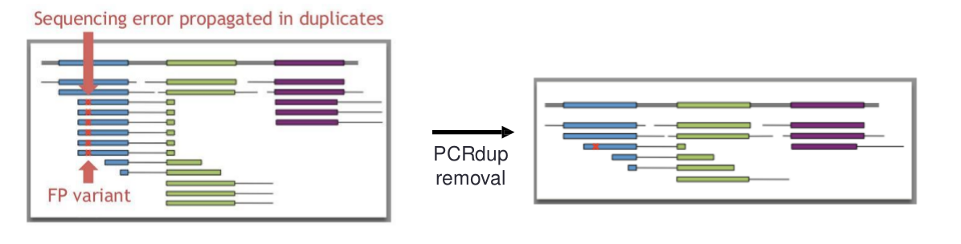
Marquage des duplicats de PCR
Identifier les reads provenant d’une même molécule issus de :
→ PCR duplicates : amplification PCR durant la préparation de la librairie
→ Optical duplicates : cluster illumina identifié comme deux clusters

Slide 39
Marquage des duplicats de PCR
→ Garder les duplicats de PCR : probabilité importante de confondre les duplicats avec des fragments biologiques issus du même locus
→ Marquer les duplicats mais les conserver dans le fichier BAM : certains outils les supprimeront par défaut (samtools, GATK…)
→ Supprimer les duplicats du fichier BAM
$ picard MarkDuplicates --help # affiche l’aide
$ srun --mem=8GB picard -Xmx8G MarkDuplicates I=SRR1262731_extract.sort.rg.bam \
O=SRR1262731_extract.sort.rg.md.bam M=SRR1262731_extract_metrics_md.txt \
VALIDATION_STRINGENCY=SILENT
$ srun samtools flagstat SRR1262731_extract.sort.rg.md.bam \
> SRR1262731_extract.md.flagstat.txt
$ cat SRR1262731_extract.md.flagstat.txt # nombre de duplicats
$ grep -A1 "LIBRARY" SRR1262731_extract_metrics_md.txt | less -S # % de pcrDup

Slide 40
Filtres sur les alignements
Restreindre le fichier BAM en fonction de métriques d’alignements :
qualité de mapping (MAPQ) suffisante
retrait des reads non mappés
# Suppression des reads non mappés et filtre sur les reads avec MAPQ < 30
$ srun samtools view -bh -F 4 -q 30 SRR1262731_extract.sort.rg.md.bam \
> SRR1262731_extract.sort.rg.md.filt.bam
$ srun samtools flagstat SRR1262731_extract.sort.rg.md.filt.bam \
> SRR1262731_extract.filt.flagstat.txt
$ cat SRR1262731_extract.filt.flagstat.txt

Slide 41
Filtres sur les alignements
Restreindre le fichier BAM en fonction de métriques d’alignements :
alignements intersectant les régions d’intérêt
en fonction du nombre de mismatchs, de la taille d’insert, de paires mappées sur des chromosomes différents…
# Conservation des alignements dans les régions ciblées
$ bedtools --version # affiche la version (v2.27.1)
$ bedtools intersect --help # affiche l’aide
$ srun bedtools intersect -a SRR1262731_extract.sort.rg.md.filt.bam \
-b ../additionnal_data/QTL_BT6.bed \
> SRR1262731_extract.sort.rg.md.filt.onTarget.bam
$ srun samtools index SRR1262731_extract.sort.rg.md.filt.onTarget.bam

Slide 42
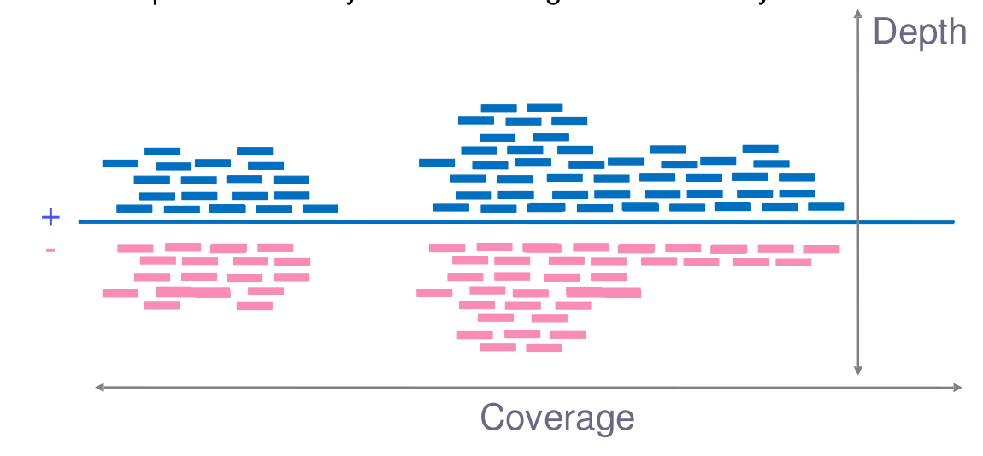
Analyse de la couverture
Contrôle qualité de l’enrichissement de ma capture :
→ Est-ce que ma région est couverte par suffisamment de reads ?
→ Cette couverture est-elle homogène sur toute la région ?

Slide 43
Analyse de la couverture
Contrôle qualité de l’enrichissement de ma capture :
→ Est-ce que ma région est couverte par suffisamment de reads ?
→ Cette couverture est-elle homogène sur toute la région ?
# Calcul de la couverture avec samtools
$ samtools depth --help # affiche l’aide
$ srun samtools depth -b ../additionnal_data/QTL_BT6.bed \
SRR1262731_extract.sort.rg.md.filt.onTarget.bam \
> SRR1262731_extract.onTarget.depth.txt
$ head SRR1262731_extract.onTarget.depth.txt

Slide 44
Variant calling

Slide 45
Workflow
Reads (Fastq)
Variants Structuraux
Fastq Quality Control
-- FastQC --
Reference genome (Fasta)
Mapping
-- Bowtie2/Bwa --
Processing Post Alignement
Variant Calling
Filtrage & Annotation
Copy Number

Slide 46



Définition
Variant : variation génomique dans une séquence nucléotidique, en comparaison avec une séquence de référence
SNV : Single Nucleotide Variant
INDEL : INsertion ou DELetion d’une ou plusieurs bases
MNV (Multi-Nucleotide Variant) : plusieurs SNVs et/ou INDELS dans un bloc
SV (Structural Variant) : réarrangement génomique affectant > 50bp
Notes:
un variant est détecté en comparant avec une référence, les variants changeront selon la référence.
quand on parle de détection de variant on parle de détection de SNV, indel, et MNV,
pour les événement de plus de 50 bp les méthodo sont différentes et on parle de SV

Slide 47
SNV ≠ SNP
SNV (Single Nucleotide Variant)
→ toute altération nucléotidique sans implication de fréquence populationnelle
SNP (Single Nucleotide Polymorphism)
→ implique qu’un variant est partagée dans la population (> 1%)
/!\ l’amalgame SNP est souvent fait pour qualifier les SNVs /!\
Notes:
là j’ai parlé de SNV, mais on entend plus souvent parler de SNP
pour être précis ce que l’on détecte en variant calling sont bien des SNV, qui sont toute des variants sans implication de fréquence dans une population
on utilise le terme “SNP” mais c’est souvent un abus de langage, on parle souvent de SNV et un SNV n’est pas forcément un SNP, il l’est si il est partagé dans une population

Slide 48
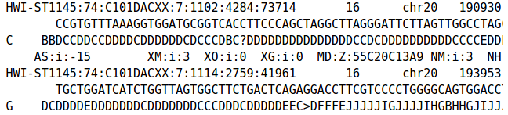
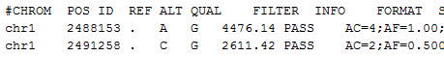
Qu’appelle t-on “Variant Calling”
Détection automatisée des variants (SNVs, Indels de petite taille) à partir d’un fichier contenant des données de séquençage alignées (BAM)
.fastq
.bam /.sam
.bcf /.vcf
Notes:
passage d’information d’alignement de read alignés à une liste de variants avec leur position (vcf)

Slide 49
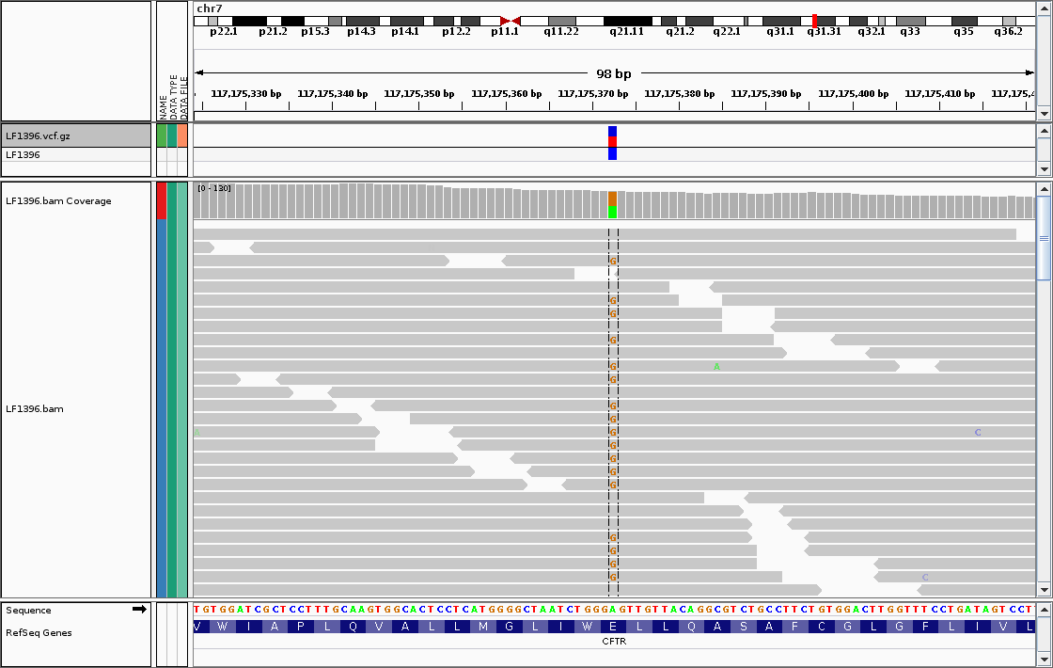
Qu’appelle t-on “Variant Calling”
What is variant “calling” ?
https://jchoigt.wordpress.com/2012/07/18/working-with-23andme-exome-data-my-cf-allele-and-the-need-for-verification/
Notes:
Pour chaque position de la référence, les algorithmes vont prendre en compte les comptage d’allèle des reads s’alignant à cette position ainsi que les différent scores associés (mapping, basecalling), pour émettre une hypothèse sur la présence d’un variant, et sur le génotype le plus probable.
Parait simple à faire, mais implique en fait plusieurs difficultés.

Slide 50
Difficultés - Limitations
De nombreux variants Faux Positifs peuvent survenir des étapes précédentes :
Artéfacts issus des cycle PCR pendant la préparation des échantillons
Artéfacts issus de l’amplification en pont du séquençage (Illumina)
Erreurs de lecture lors du “BaseCalling”
Difficultées d’alignement (régions d’ADN répétées)
Des algorithmes complexes de détection compliquent l’interprétation des résultats
Notes:
des faux positifs peuvent être introduit dans les données à diverses étapes du processus de séquençage et d’alignement,
nécessite des algo complexe pour corriger ces biais mais leur fonctionnement complexe peut entrainer une difficulté dans l’interprétation des résultats

Slide 51
Variant callers
Choix du variant caller en fonction de la question biologique
Utilisés classiquement par la communauté :
Samtools mpileup/Bcftools
FreeBayes
GATK Haplotype Caller
Samtools mpileup/VarScan2
GATK Mutect (spécifique à la détection tumorale)
DiscoSnp (variant calling sans génome de référence)
→ Aucun outil n’est parfait : la qualité du calling dépend de l’ensemble du pipeline, des données analysées, et des paramètres utilisés pour filtrer les résultats
Notes:
Le choix de l’algorithme de calling se fait selon la question biologique posée, il existe de très nombreux outils mais voici la liste des outils les plus utilisés.
Pas d’outil parfait, qualité des résultats dépend de l’entiereté du pipeline, des paramètres utilisés et de la qualité des données
Pour avoir des résultats solides, ce qui est possible est de faire un calling avec plusieurs outil et regarder les variants détectés par plusieurs outils.
C’est là que l’on se rend compte de la disparités des résultas entre les différentes méthodes.

Slide 52
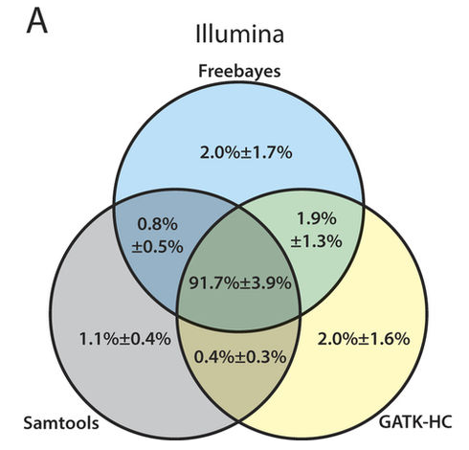
Concordance entre variant callers
Concordance de 91.7% entre Freebayes, Samtools, GATK HC (Hwang et al., 2015)
D’autres analyses montrent des taux plus bas :
70% (O’Rawe et al., Genome Med, 2013)
57% (Cornish et al., BioMed, 2015)
Rappel (recall) et précision diffèrent selon les outils et les paramètres utilisés
/!\ Existence de variants qui sont spécifiques aux différents callers /!\
Hwang et al., “Systematic comparison of variant calling pipelines using gold standard personal exome variants” Scientific Reports, vol. 5, pp. 17875, 2015.
Notes:
ici par exemple nous avons un exemple d’étude de concordance entre plusieurs outil (samtools, Freebayes et GATK HC)
On ne trouve qu’environ 90% de variants détéctés par les trois outils, et ça c’est dans le meilleur cas car d’autres analyses montrent un taux plus bas.
Du coup avec de telles discordances on peut se demander quel outil est le meilleurs à le “plus” raison.
Et pour évaluer les différents outil on va analyser chez chacun leur recall et leur précision.
explications de ces notions parce qu’elles sont importantes à avoir en tête lorsqu’on discute de résultats de variant calling

Slide 53
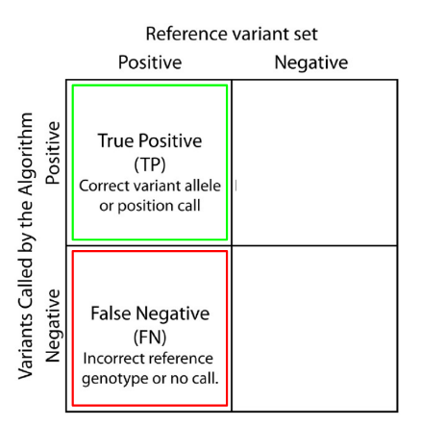
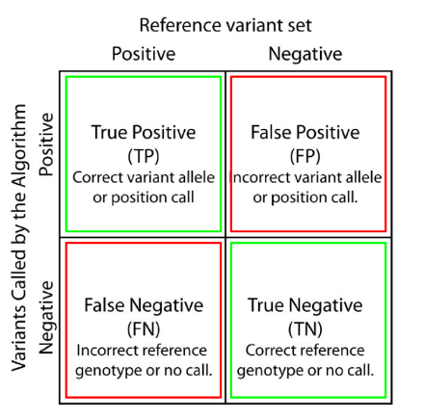
Recall/Precision
Recall
→ Mesure la capacité de l’outil à détecter le maximum de véritables variants (sensibilité)
→ TP / (TP + FN)
Precision
→ Mesure la capacité de l’outil à ne pas détecter de faux variants (spécificité)
→ TN / (TN + FP)
Olson et al., Best practices for evaluating single nucleotide variant calling methods for microbial genomics, Frontiers in Genetics, 10.3389/fgene.2015.00235
Notes:
le recall mesure la capacité de l’outil à détecter un maximum de variant (ce qui correspond à la sensibilité)
pour illustrer ça, imaginons que nous ayons un variant qui existe bel et bien, le variant caller peut faire deux décisions sur la position de ce variant:
il signale bien le variant à cette position, on a donc un vrai positif
il se trompe et ne détecte pas de variant, c’est un faux négatif
le recall se calcule donc comme la proportion de ces vrai positif sur l’ensemble des variant présent dans une séquence
pour exemple, sans un cas idéal si on a que des vrai positifs et aucun faux négatifs on a un recall de 100%, et si on aucun vrai positif et que des faux négatif on a un recall de 0%
un variant caller avec un bon recall est donc capable d’avoir un maximum de vrai positif pour un minimum de faux négatif et donc de ne “rien” rater en terme de variant
le problème c’est que plus on veut optimiser le recall, plus on va léser la précision, qui est la capacité de l’outil à ne pas détecter des variants qui n’existe pas (ce qui correspond à la spécificité)
cette fois-ci imaginons que nous ayons une position sur une séquence sans variants, le caller peut encore faire deux choix,
soit il ne détecte rien, on a donc un vrai négatif,
ou alors il se trompe et détecte un variant, qui est est un faux positif
la précision se calcule en prenant la proportion des vrai négatif sur l’ensemble des positions sans variants, vrai négatif + faux positifs
la précision est ausi importante car avec trop de faux positifs on ne saura plus distinguer les vrai des faux positifs.
Pour revenir à l’évalution de nos outils, pour prendre en compte à la fois le recall et la précision il est possible de générer des courbe de recall/precision

Slide 54
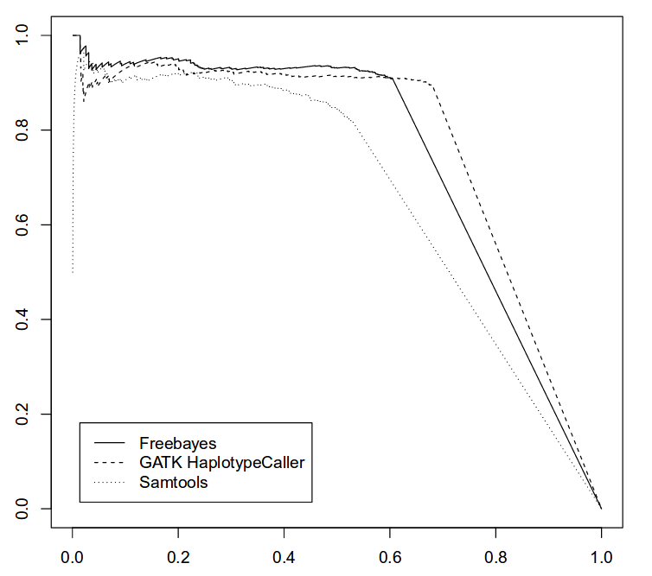
Recall/Precision
Precision (specificity)
APR:
Area under Precision/Recall curve
Recall (sensibility)
Hwang et al., “Systematic comparison of variant calling pipelines using gold standard personal exome variants” Scientific Reports, vol. 5, pp. 17875, 2015.
Notes:
pour revenir à l’évaluation des outils, une méthode pour analyser la qualité d’un outil est de prendre en compte à la fois le recall et la précision
ici on a un exemple d’une telle approche avec une courbe de precision/recall, qui est produite en faisant varier les seuils de filtre de qualité pour les résultat d’un outil et en calculant à chaque fois la précision et le recall
en sachant qu’avec une stringence très forte sur la qualité des résultats on va avoir une précision très bonne et un recall mauvais (aucun faux positifs mais beaucoup de faux négatifs),
au contraire avec une stringence faible sur la qualité des résultats on va avoir un très bon recall, en ne manquant aucun variant, mais avec une précision mauvaise et l’apparition de faux positifs.
un estimateur qui prend en compte à la fois les deux paramètres recall et précision et l’aire sous la courbe, en effet l’objectif pour un bon outil et d’optimiser les deux à la fois et d’avoir donc la plus grande aire possible

Slide 55
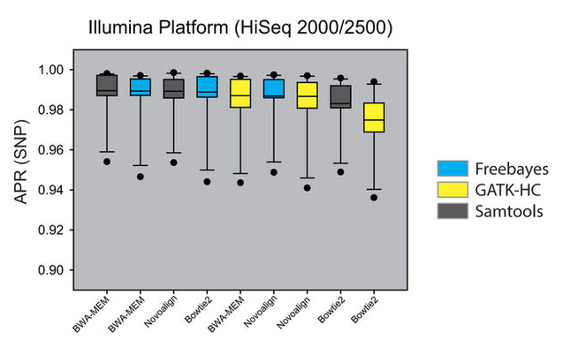
Performance de la détection de SNVs par l’APR
Hwang et al., “Systematic comparison of variant calling pipelines using gold standard personal exome variants” Scientific Reports, vol. 5, pp. 17875, 2015.
Notes:
-> pas d’outils qui superforme, variation liée au mapping

Slide 56
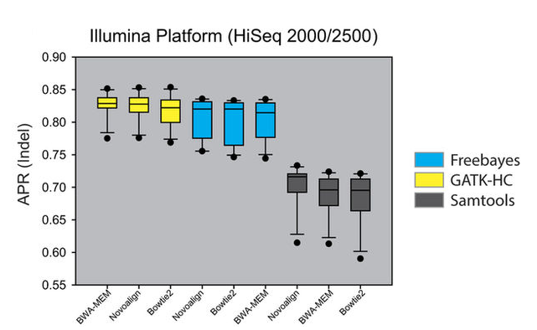
Performance de la détection des Indels par l’APR
Hwang et al., “Systematic comparison of variant calling pipelines using gold standard personal exome variants” Scientific Reports, vol. 5, pp. 17875, 2015.
Notes:
Gatk plutôt meilleur pour les indel, sous-performance de samtools

Slide 57
En conclusion
La détection de variant permet permet d’identifier des SNVs et petits Indels à partir d’un fichier d’alignement au format BAM
De nombreux outils existent pour la détection de variants, leur efficacité dépend de nombreux paramètres (mapping, qualité des données, paramètres de filtrage des résultats)
Le “recall” et la “precision” permettent d’évaluer la qualité des résultats de détection de variant. Pour un même outil ces mesures varient selon les seuils de qualité utilisés.

Slide 58
Partie TP
Utilisation de deux outils : GATK HaplotypeCaller et Varscan2
GATK HaplotypeCaller :
GATK (Genome Analysis ToolKit) est une suite d’outils développée par le Broad Institute
Bonne documentation (Best Practices)
Permet la gestion d’analyse de plusieurs échantillons (format gVCF)
Comporte une étape de réalignement local des indel.
Algorithme bayésien
Varscan2 :
Temps d'exécution plus courts
Algorithme basé sur des heuristiques
Notes:
As an alternative to probabilistic methods, heuristic methods exist for performing variant calling on NGS data. Instead of modelling the distribution of the observed data and using Bayesian statistics to calculate genotype probabilities, variant calls are made based on a variety of heuristic factors, such as minimum allele counts, read quality cut-offs, bounds on read depth, etc.

Slide 59
Workflow - Variant Calling
[Optionnel]
Local Indel Realignment
-- GATK --
Mpileup
-- samtools --
Varscan2
-- mpileup2cns --
Alignment Processé (BAM)
Haplotype Caller
-- GATK --
Variant calling sans génome de référence
-- DiscoSNP --
Reads (Fastq)

Slide 60
GATK avec sortie VCF
$ gatk HaplotypeCaller --version # affiche la version de GATK (v 4.0.10.0)
$ gatk HaplotypeCaller # affiche l’aide d’HaplotypeCaller
Required Arguments:
--input,-I:String BAM/SAM/CRAM file containing reads This argument must be specified at least once.
--output,-O:String File to which variants should be written Required.
--reference,-R:String Reference sequence file Required.
--min-base-quality-score,-mbq:Byte
Minimum base quality required to consider a base for calling Default value: 10.
Notes:
gatk -T HaplotypeCaller -I ~/eba2017/cours/variant_calling/SRR1262731_extract.trimmed.sort.md.onTarget.bam -L ../QTL_BT6.bed -o SRR1262731.vcf -R ~/eba2017/cours/genome/Bos_taurus.UMD3.1.dna.toplevel.6.fasta -mmq 30 -ERC "none"

Slide 61
GATK avec sortie VCF
$ cd ../
$ mkdir -p GATK/vcf
$ cd GATK/
# Détection de variant GATK avec sortie VCF
$ srun --mem=8G gatk HaplotypeCaller \
-I ../alignment_bwa/SRR1262731_extract.sort.rg.md.filt.onTarget.bam \
-L ../additionnal_data/QTL_BT6.bed \
-O vcf/SRR1262731_extract_GATK.vcf \
-R ../genome/Bos_taurus.UMD3.1.dna.toplevel.6.fa \
--min-base-quality-score 18 \
--minimum-mapping-quality 30 \
-ERC "NONE"
Notes:
gatk -T HaplotypeCaller -I ~/eba2017/cours/variant_calling/SRR1262731_extract.trimmed.sort.md.onTarget.bam -L ../QTL_BT6.bed -o SRR1262731.vcf -R ~/eba2017/cours/genome/Bos_taurus.UMD3.1.dna.toplevel.6.fasta -mmq 30 -ERC "none"

Slide 62
GATK avec sortie gVCF
# Détection de variants GATK avec sortie gVCF
$ srun --mem=8GB gatk HaplotypeCaller \
-I ../alignment_bwa/SRR1262731_extract.sort.rg.md.filt.onTarget.bam \
-L ../additionnal_data/QTL_BT6.bed -O gvcf/SRR1262731_extract_GATK.g.vcf \
-R ../genome/Bos_taurus.UMD3.1.dna.toplevel.6.fa \
--min-base-quality-score 18 \
--minimum-mapping-quality 30 \
-ERC "GVCF"
$ ls -ltrh gvcf/
Notes:
gatk -T HaplotypeCaller -I ~/eba2017/cours/variant_calling/SRR1262731_extract.trimmed.sort.md.onTarget.bam -L ../QTL_BT6.bed -o SRR1262731.vcf -R ~/eba2017/cours/genome/Bos_taurus.UMD3.1.dna.toplevel.6.fasta -mmq 30 -ERC "none"

Slide 63
GATK avec sortie gVCF
# Fusion des fichier gVCF en un seul gVCF
$ srun --mem=8GB gatk CombineGVCFs \
-L ../additionnal_data/QTL_BT6.bed \
-R ../genome/Bos_taurus.UMD3.1.dna.toplevel.6.fa \
--variant gvcf/SRR1262731_extract_GATK.g.vcf \
--variant gvcf/SRR1205992_extract_GATK.g.vcf \
--variant gvcf/SRR1205973_extract_GATK.g.vcf \
-O gvcf/pool_GATK.g.vcf
# Détection de variants simultanée sur les 3 échantillons du gVCF
$ srun --mem=8GB gatk GenotypeGVCFs -R ../genome/Bos_taurus.UMD3.1.dna.toplevel.6.fa \
--variant gvcf/pool_GATK.g.vcf \
-O gvcf/pool_GATK.vcf
Notes:
gatk -T HaplotypeCaller -I ~/eba2017/cours/variant_calling/SRR1262731_extract.trimmed.sort.md.onTarget.bam -L ../QTL_BT6.bed -o SRR1262731.vcf -R ~/eba2017/cours/genome/Bos_taurus.UMD3.1.dna.toplevel.6.fasta -mmq 30 -ERC "none"

Slide 64
Workflow - Variant Calling
[Optionnel]
Local Indel Realignment
-- GATK --
Mpileup
-- samtools --
Varscan2
-- mpileup2cns --
Alignment Processé (BAM)
Haplotype Caller
-- GATK --
Variant calling sans génome de référence
-- DiscoSNP --
Reads (Fastq)

Slide 65
Samtools mpileup/Varscan2
# Affichage de l’aide de samtools mpileup
$ samtools mpileup
Usage: samtools mpileup [options] in1.bam [in2.bam [...]]
-q, --min-MQ INT skip alignments with mapQ smaller than INT [0]
# L’aide de Varscan s’affiche avec le lancement de $ varscan (v2.4.3)
# Affichage de l’aide de varscan mpileup2cns
$ varscan mpileup2cns -h
USAGE: java -jar VarScan.jar mpileup2cns [pileup file] OPTIONS
mpileup file - The SAMtools mpileup file
OPTIONS:
--min-coverage Minimum read depth at a position to make a call [8]
--min-reads2 Minimum supporting reads at a position to call variants [2]
--min-avg-qual Minimum base quality at a position to count a read [15]

Slide 66
Samtools mpileup/Varscan2
# Creation d’un nouveau dossier
$ cd ..
$ mkdir -p Varscan
$ cd Varscan
# Conversion du fichier d’alignement “bam” en format “mpileup”
$ srun samtools mpileup -q 30 -B -d 10000 -f ../genome/Bos_taurus.UMD3.1.dna.toplevel.6.fa \
../alignment_bwa/SRR1262731_extract.sort.rg.md.filt.onTarget.bam \
> SRR1262731_extract.mpileup # -A pour garder les paires anormales
# Détection de variants avec Varscan
$ srun varscan mpileup2cns SRR1262731_extract.mpileup --output-vcf --variants --min-avg-qual 18 > SRR1262731_extract_Varscan.vcf
Notes:
-A, --count-orphans do not discard anomalous read pairs
-q, --min-MQ INT skip alignments with mapQ smaller than INT [0]
-d, --max-depth INT max per-file depth; avoids excessive memory usage [8000]
--min-avg-qual Minimum base quality at a position to count a read [15]
-B, --no-BAQ
Disable probabilistic realignment for the computation of base alignment quality (BAQ). BAQ is the Phred-scaled probability of a read base being misaligned. Applying this option greatly helps to reduce false SNPs caused by misalignments.

Slide 67
Vcf-merge
$ bgzip # v1.9
$ tabix # v1.9
$ vcftools # v0.1.16
# Renommer l’échantillon dans le VCF
$ sed -i 's|Sample1|SRR1262731.Varscan|g' SRR1262731_extract_Varscan.vcf
# Compression et indexation du fichiers vcf
$ bgzip -c SRR1262731_extract_Varscan.vcf > SRR1262731_extract_Varscan.vcf.gz
$ tabix -p vcf SRR1262731_extract_Varscan.vcf.gz
# Merge des trois échantillons appelés avec Varscan
$ srun vcf-merge SRR1262731_extract_Varscan.vcf.gz SRR1205992_extract_Varscan.vcf.gz SRR1205973_extract_Varscan.vcf.gz > pool_Varscan.vcf
Notes:
-A, --count-orphans do not discard anomalous read pairs
-q, --min-MQ INT skip alignments with mapQ smaller than INT [0]
-d, --max-depth INT max per-file depth; avoids excessive memory usage [8000]
--min-avg-qual Minimum base quality at a position to count a read [15]

Slide 68
Le format VCF
http://genome.jouy.inra.fr/~orue/VCF/vcf.html

Slide 69
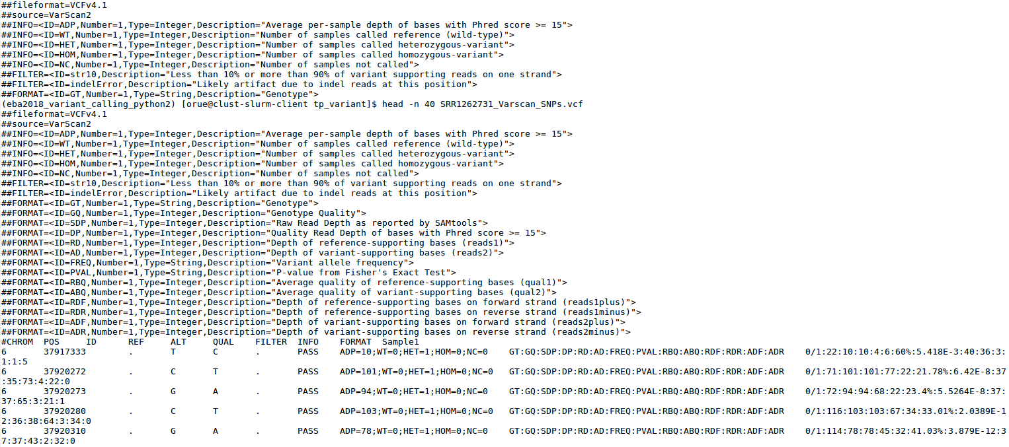
VCF VarScan (spécificités)

Slide 70
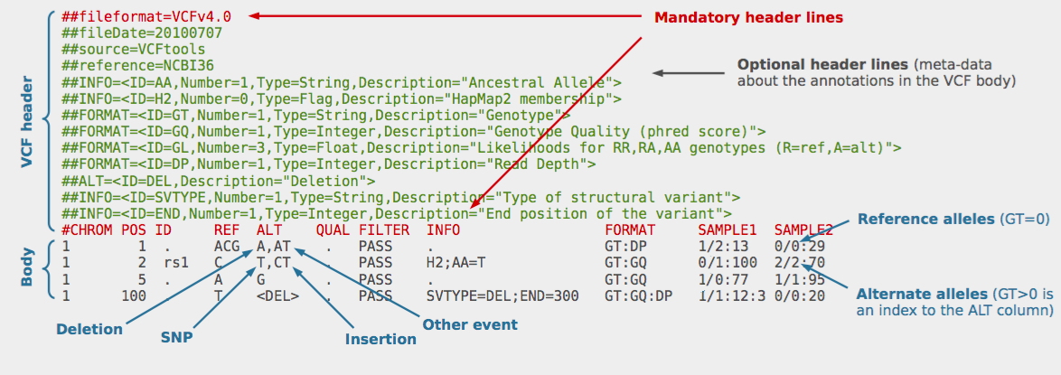
Reading a multi-samples VCF
https://petridishtalk.com/2013/02/01/variant-discovery-annotation-filtering-with-samtools-the-gatk/

Slide 71
Workflow - Variant Calling
[Optionnel]
Local Indel Realignment
-- GATK --
Mpileup
-- samtools --
Varscan2
-- mpileup2cns --
Alignment Processé (BAM)
Haplotype Caller
-- GATK --
Variant calling sans génome de référence
-- DiscoSNP --
Reads (Fastq)

Slide 72
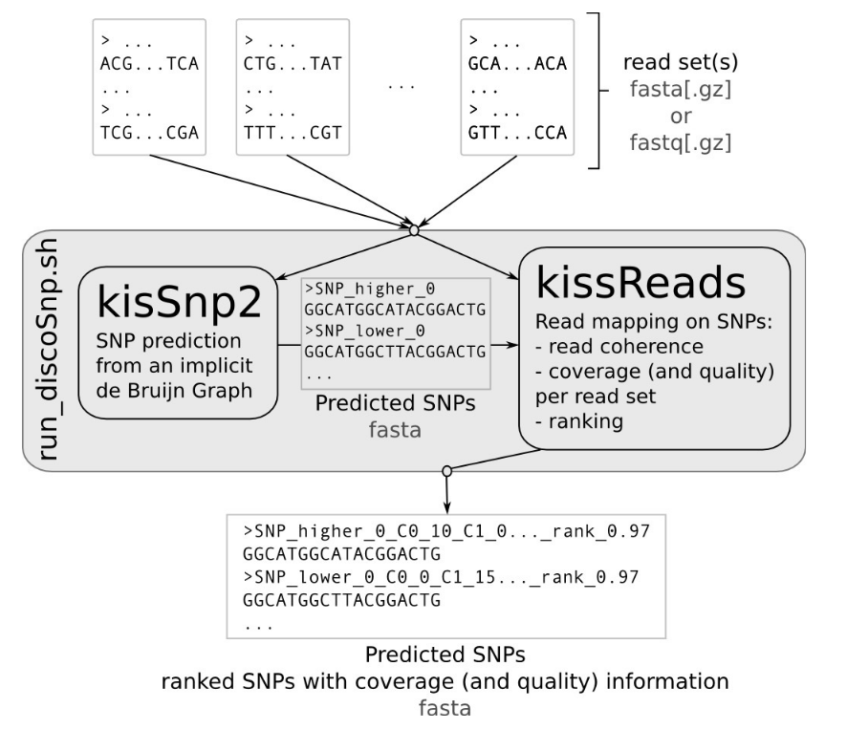
Variant Calling sans génome de référence
Discosnp++ : discovering Single Nucleotide Polymorphism (SNP) and Indels from raw set(s) of reads
https://colibread.inria.fr/software/discosnp/

Slide 73
Méthode probalistique VS heuristique
Méthode heuristique
→ utilise des seuils pour valider ou non les variants (fréquence allélique, couverture en read, score de qualité)
Méthode probabilistique (modèle Bayesien)
→ utilise des modèles statistiques pour estimer la probabilité de chaque génotype possible, en prenant en compte les différents biais pouvant introduire du bruit dans les données

Slide 74
Exemple de commande Freebayes
# Détection de variants avec Freebayes, -C correspond au nombre de reads minimum supportant le variant pour le reporter
$ freebayes -f ../genome/Bos_taurus.UMD3.1.dna.toplevel.6.fa -C 10 \ ../alignment_bwa/SRR1262731_extract.sort.rg.md.filt.onTarget.bam \
> SRR1262731_freebayes.vcf
https://github.com/ekg/freebayes

Slide 75
Filtrage & Annotation

Slide 76
Workflow
Reads (Fastq)
Variants Structuraux
Fastq Quality Control
-- FastQC --
Reference genome (Fasta)
Mapping
-- Bowtie2/Bwa --
Processing Post Alignement
Variant Calling
Filtrage & Annotation
Copy Number

Slide 77
Workflow - Filtrage et Annotation
Variants
(vcf)
Hard Filtering
-- GATK VariantFiltration--
Selection de Variants
-- GATK SelectVariants--

Slide 78
Plan
Filtrage simple avec vcftools ? + Gatk HardFilter + combine varscan - HaplotypeCaller + snpSift
Annotation avec snpEFF - createdb
filtre sur the variant annoté
diagramme de Venn → interlude R
Generation d’une screenshot automatique sur IGV du variant d’intérêt
Bonus : clustering variant
Durée ? 1h15 ?

Slide 79
Filtres des variants
De nombreux filtres peuvent être appliqués sur le VCF
→ type de variants à garder (SNVs seulement, Indels...)
→ région d’intérêt
→ seuils arbitraires : profondeur, génotype (0/1, 1/1), ratio allélique…
Filtres difficilement transposables entre analyse :
→ dépendent de la question biologique
→ dépendent des outils utilisés
GATK Bests Practices : recommendations selon des métriques spécifiques à GATK, différentes pour les SNVs des Indels

Slide 80
SelectVariants et Hard filtering
# Préparation d’un nouveau répertoire de résultats
$ cd ..
$ mkdir filter_and_annot
$ cd filter_and_annot
# Extraction des SNVs dans un fichier séparé pour GATK
$ srun --mem=8GB gatk SelectVariants -R ../genome/Bos_taurus.UMD3.1.dna.toplevel.6.fa \
-V ../GATK/gvcf/pool_GATK.vcf \
-O pool_GATK.SNP.vcf \
--select-type SNP
# Extraction des SNVs dans un fichier séparé pour Varscan
$ srun --mem=8GB gatk SelectVariants -R ../genome/Bos_taurus.UMD3.1.dna.toplevel.6.fa \
-V ../Varscan/pool_Varscan.vcf \
-O pool_Varscan.SNP.vcf \
--select-type SNP

Slide 81
SelectVariants et Hard filtering
QD - QualByDepth : Score QUAL / AD [profondeur allélique]
FS - FisherStrand : Score estimant un éventuel biais de brin
MQ - MappingQuality : Qualité de mapping moyenne sur l’ensemble du read
MQRankSum : Teste un biais de différence de qualité de mapping entre allèles
ReadPosRankSum : Teste un biais de position des allèles le long du read
HowTo: Apply hard filters to a call set
Understanding and adapting the generic hard-filtering recommendations
doc GATK

Slide 82
SelectVariants et Hard filtering
# Filtrage des SNVs selon les filtres recommandés par GATK
$ srun --mem=8GB gatk VariantFiltration -R ../genome/Bos_taurus.UMD3.1.dna.toplevel.6.fa \
-V pool_GATK.SNP.vcf \
-O pool_GATK.SNP.prefilt.vcf \
--filter-expression "QD < 2.0 || FS > 60.0 || MQ < 40.0 || MQRankSum < -12.5 || ReadPosRankSum < -8.0" \
--filter-name “hard_filtering_snv”
# Sélection des variants passant ce filtre
$ srun --mem=8GB gatk SelectVariants -R ../genome/Bos_taurus.UMD3.1.dna.toplevel.6.fa \
-V pool_GATK.SNP.prefilt.vcf \
-O pool_GATK.SNP.filtered.vcf \
--exclude-filtered

Slide 83
Intersection des résultats des variant callers
# Intersection des variants obtenus avec Varscan et avec GATK
$ vcftools # v0.1.16
# Compression et indexation des fichiers vcfs
$ srun bgzip -c pool_GATK.SNP.filtered.vcf > pool_GATK.SNP.filtered.vcf.gz
$ srun tabix -p vcf pool_GATK.SNP.filtered.vcf.gz
$ srun bgzip -c pool_Varscan.SNP.vcf > pool_Varscan.SNP.vcf.gz
$ srun tabix -p vcf pool_Varscan.SNP.vcf.gz
$ srun vcf-isec -f -n +2 pool_GATK.SNP.filtered.vcf.gz pool_Varscan.SNP.vcf.gz > GATK_varscan_inter.vcf

Slide 84
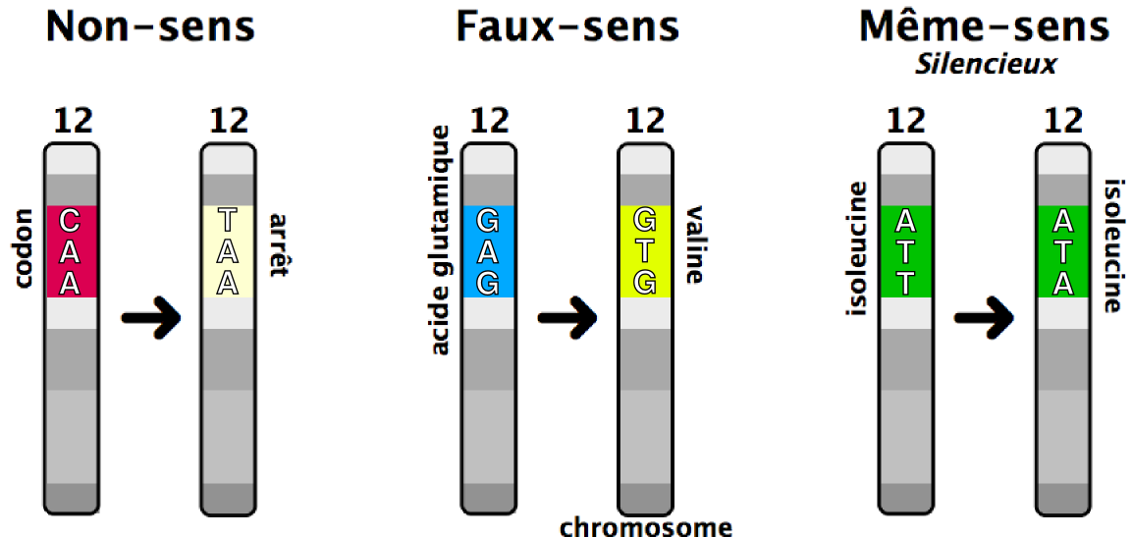
Annotation des variants
Ajout d’informations biologiques pertinentes aux variants :
→ Est-ce que mes variants sont connus ?
→ Où se positionnent mes variants ?
→ Quel est l’effet d’une mutation sur le CDS qui le contient ?

Slide 85
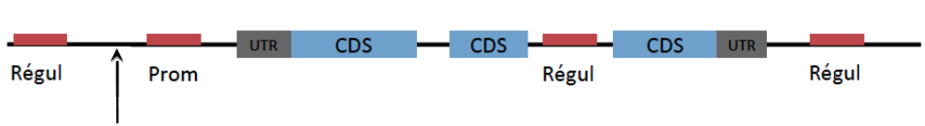
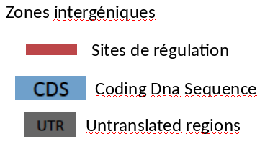
Annotation des variants
Annotation structurale :
→ Mon variant se trouve-t-il dans un intron, un exon ?
Annotation fonctionnelle :
→ Informations sur la région ? Exemple : CDS codant pour une protéine
Impacts potentiels :
→ Dans le cas d’un CDS, protéine produite tronquée, allongée, décalée… ou silencieuse (redondance du code génétique)

Slide 86
Annotation des variants
Nécessité d’avoir des bases de données associées aux organismes étudiés (Ensembl, Refseq...)
Exemples d’outils/algorithmes :
→ SnpEff
→ VEP
→ Annovar
→ SIFT, POLYPHEN2, CADD…

Slide 87
SnpEff
# Création de la base de données SnpEff
$ snpEff -version # affiche la version (v4.3t)
$ echo BosTaurus.genome >> snpeff.config # <genome_name>.genome
$ mkdir -p BosTaurus
$ cp ../genome/Bos_taurus.UMD3.1.dna.toplevel.6.fa BosTaurus/sequences.fa
$ cp ../genome/Bos_taurus.UMD3.1.93_6.gtf BosTaurus/genes.gtf
$ echo -e "BosTaurus\nSnpEff4.1" > BosTaurus.db
$ srun snpEff build -c snpeff.config -gtf22 -v BosTaurus -dataDir .
# Annotation avec notre base de données
$ srun snpEff eff -c snpeff.config -dataDir . BosTaurus -s snpeff_resultat.html GATK_varscan_inter.vcf > GATK_varscan_inter.annot.vcf

Slide 88
SnpSift
$ SnpSift filter -h # affiche l’aide (v 4.3t)
# Garder les variants codant qui ne sont pas des synonymes :
$ srun cat GATK_varscan_inter.annot.vcf | SnpSift filter "(ANN[*].EFFECT != 'synonymous_variant') && (ANN[*].BIOTYPE = 'protein_coding')" > GATK_varscan_inter.annot.coding.nosyn.vcf
# Sélectionner notre variant d’intérêt parmi les variants hétérozygotes ayant un impact (missense)
$ srun cat GATK_varscan_inter.annot.coding.nosyn.vcf | SnpSift filter "ANN[*].EFFECT = 'missense_variant' & isHet( GEN[2] ) & isVariant( GEN[2] ) & isRef( GEN[0] ) & isRef( GEN[1] )" > GATK_varscan_inter.annot.coding.nosyn.filtered.vcf

Slide 89
SnpSift
# Sélectionner notre variant d’intérêt ayant un impact
$ cat pooled_calling_GATK.SNP.filtered.intersect.annot.vcf.NO_SYN.NO_INT.coding.vcf | java -jar SnpSift filter "ANN[*].EFFECT = 'missense_variant'" > pooled_calling_GATK.SNP.filtered.intersect.annot.vcf.NO_SYN.NO_INT.coding.missense.vcf
cat variants.vcf | java -jar SnpSift.jar filter "isHom( GEN[0] ) & isVariant( GEN[0] ) & isRef( GEN[1] )" > filtered.vcf

Slide 90
Variant d’intérêt
Quelle type de mutation est impliquée dans notre phénotype d’intérêt pour l’individu SRR1262731 ?
Quel est son génotype ? Sur quel gène se situe-elle ?
Qu’en est-il pour les autres individus ?
→ Le variant est hétérozygote ALT (0/1) pour l’individu SRR1262731, il comporte une mutation de type SNP (A → C) située sur le gène ABCG2, en position 38027010 du chromosome 6.
→ Pour les deux autres individus, il ne comporte pas cette mutation : il est homozygote référence (GT: 0/0).
Zinder et al., 2005

